Slide 1
路演天國
雪梨華人基督教會
2022年3月27日

Slide 2

引言
疫情的影響
  個人、群體、社會、國家、教會
  以網購為例
This Photo by Unknown Author is licensed under CC BY-NC

Slide 3
同作天國的見證
27/3 – 路演天國(徒一3-11)
24/4 – 看見了嗎? (約九)
24/5 – 齊心努力(腓一27-3)
24/5 – 恩慈憐憫的上帝(拿四)

Slide 4
3 他受害之後，用許多的憑據將自己活活地顯給使徒看，四十
天之久向他們顯現，講說神國的事。
4 耶穌和他們聚集的時候，囑咐他們說：「不要離開耶路撒冷，
要等候父所應許的，就是你們聽見我說過的。
5 約翰是用水施洗，但不多幾日，你們要受聖靈的洗。」
6 他們聚集的時候，問耶穌說：「主啊，你復興以色列國就在
這時候嗎？」
7 耶穌對他們說：「父憑着自己的權柄所定的時候、日期，不
是你們可以知道的。
8 但聖靈降臨在你們身上，你們就必得着能力，並要在耶路撒
冷、猶太全地，和撒馬利亞，直到地極，作我的見證。」

Slide 5
9 說了這話，他們正看的時候，他就被取上升，有一朵雲彩把
他接去，便看不見他了。
10 當他往上去，他們定睛望天的時候，忽然有兩個人身穿白衣，
站在旁邊，說：
11 「加利利人哪，你們為甚麼站着望天呢？這離開你們被接升
天的耶穌，你們見他怎樣往天上去，他還要怎樣來。」

Slide 6
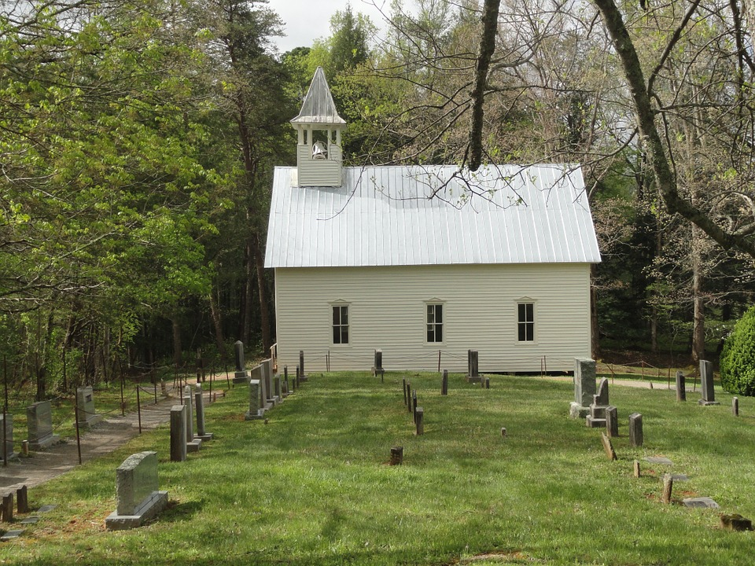
1. 教會為實現天國國度而存在
  徒一3-8 ：教會誕生前的預告
  定義教會的本質
  與天國度有關
「他受害之後，用許多的憑據將自己活活地顯給使徒看，四十天之久向他們顯現，講說神國的事。耶穌和他們聚集的時候，囑咐他們說：「不要離開耶路撒冷，要等候父所應許的，就是你們聽見我說過的。約翰是用水施洗，但不多幾日，你們要受聖靈的洗。」(一3-5)

Slide 7
1. 教會為實現天國國度而存在
  與天國的國度有關
「他們聚集的時候，問耶穌說：「主啊，你復興以色列國就在
這時候嗎？」 (一6)
  徒二，珥二28-29
  教會要為天國國度作見證
  教會是為天國國度而存在

Slide 8

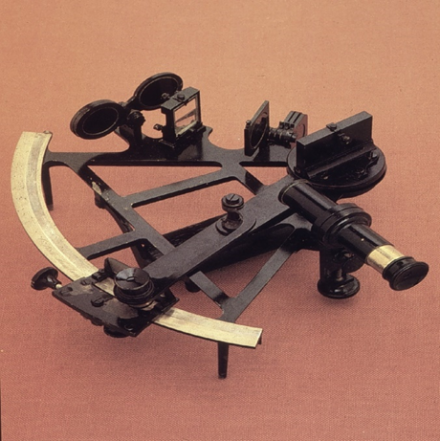
1. 教會為實現天國國度而存在
航海需要座標
建立教會也需要座標
以天國國度為座標

Slide 9
2. 甚麼是福音
  「作我的見證」=見證耶穌及耶穌所引進的國度
  福音內涵豐富，不能被簡化
  教會見證天國的國度臨到人間
  2010年開普敦承諾

Slide 10
2. 甚麼是福音
  一至三世紀教會的見證
    40AD – 1000 人
    300AD – 6,000,000人
    年增長率 = 34%
    每10年的增長率 = 40%
    能具體見證天國國度臨在的事實

Slide 11
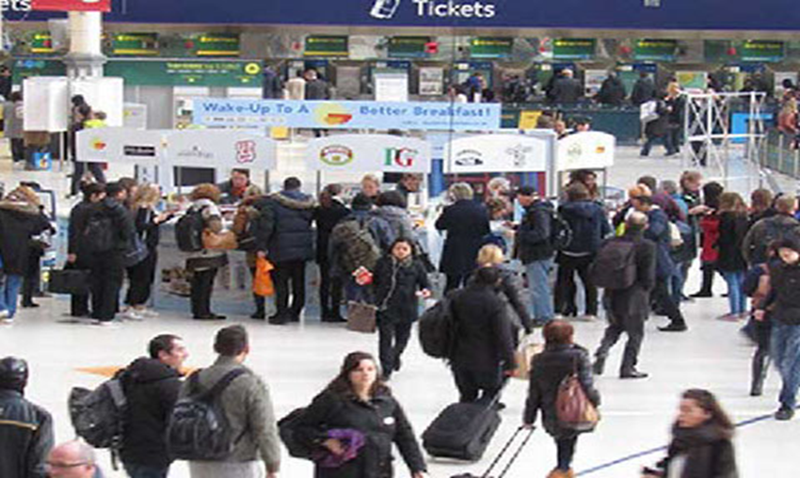
3. 路演
  路演(road show)
  教會成為天國國度臨在的路演
  「但聖靈降臨在你們身上，你們就必得着能力，並要在耶路撒
冷、猶太全地，和撒馬利亞，直到地極，作我的見證。」
(一8)
  「去」和「見證」

Slide 12
3. 路演
  「和」(και) = 同時地在這四個地區
  教會初建就已經在這些地區作見證
    徒二：同方言的人
    徒八：衣索比亞的太監
    徒十：哥利流
    結束：保羅到了羅馬
  路演是關鍵

Slide 13
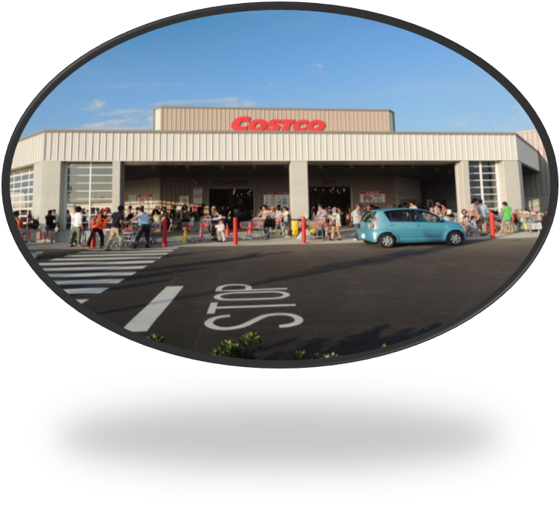
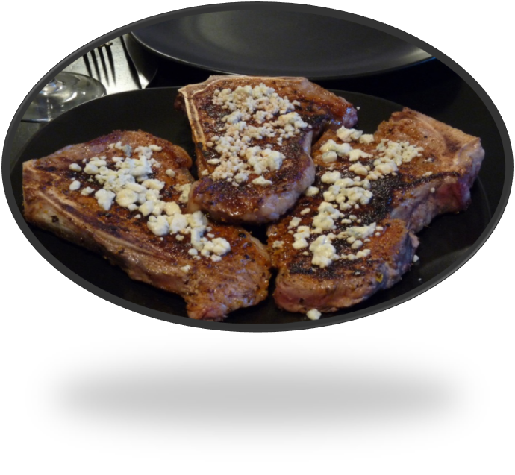
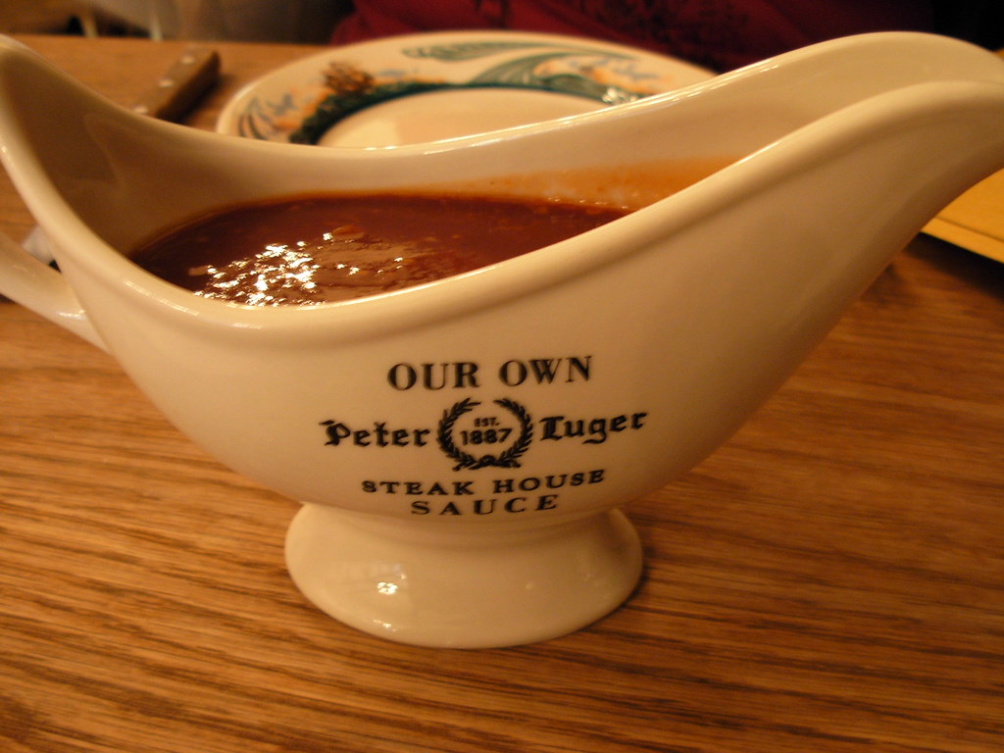
3. 路演
Costco 的經驗
教會是「流動試食攤」
教會要「去」
This Photo by Unknown Author is licensed under CC BY-NC-ND

Slide 14
4. 教會路演聖靈的顛覆和管理
  教會路演天國國度的實質影響
  聖靈的顛覆
  一8的「正言若反」
  但聖靈降臨在你們身上，你們就必得着能力，並要在耶路撒冷、猶太全地，和撒馬利亞，直到地極，作我的見證。
    羅馬是邊陲，耶路撒冷是中心
    真正的君王是耶穌

Slide 15
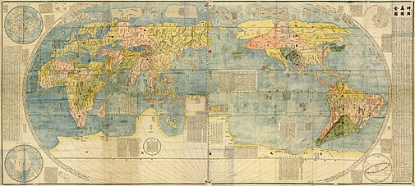
4. 教會路演聖靈的顛覆和管理
坤輿萬國全圖顛覆了明代人的想像

Slide 16
4. 教會路演聖靈的顛覆和管理
  要生命被顛覆，才能接受使徒行傳這個說法
  天國國度降臨（聖靈降臨) 顛覆了世界的標準
    徒十：打破猶太人與外邦人的區隔
    徒二：跨越猶太人的communal meal
    婦人成為教會領袖
    外邦人成為神的子民

Slide 17
4. 教會路演聖靈的顛覆和管理
  聖靈充滿 = 被聖靈入侵和控制
  徒二：像醉酒(被酒精控制)般被聖靈入侵和控制
  教會路演聖靈的控制與管理

Slide 18
結論
管理志願團體不同於管理盈利公司
志願者認同目標
志願者不是顧客

Slide 19
結論
教會為天國國度而存
福音是天國國度的臨在
教會要去路演
教會路演被聖靈顛覆與管理

